Slide 1
Тема: Гриби

Slide 2
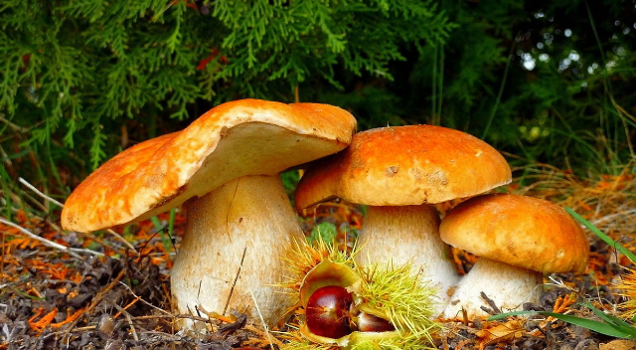
Гриби -
це окреме царство живої природи, яке об’єднує у собі гетеротрофні організми, не здатні до фотосинтезу та руху.

Slide 3
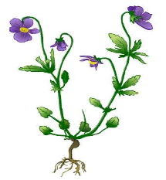
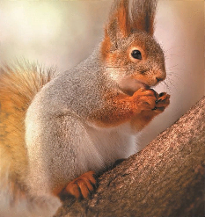
Ознаки грибів
Ознаки рослин
Ознаки тварин
Прикріплений спосіб життя
Необмежений ріст
Відсутній активний рух
Відсутність хлорофілу
Гетеротрофне живлення

Slide 4
Будова шапинкового гриба

Slide 5
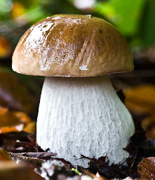
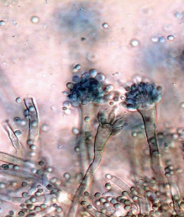
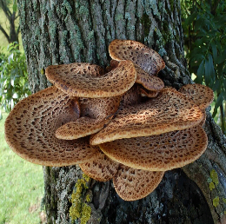
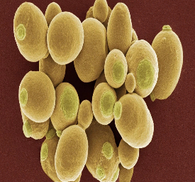
Види грибів Шапинкові (Білий гриб) Цвілеві (Мукор) Гриби-паразити (Трутовик) Дріжджі
Шапинкові Цвілеві Гриби-паразити Дріжджі (Білий гриб ) (Мукор) (Трутовик)

Slide 6
Шапинкові гриби

Slide 7
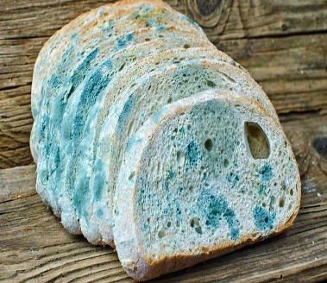
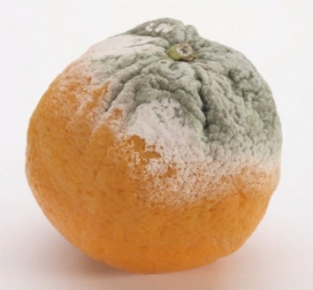
Цвілеві гриби - це гриби, що утворюють плісняву.

Slide 8
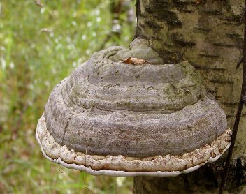
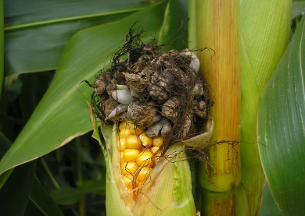
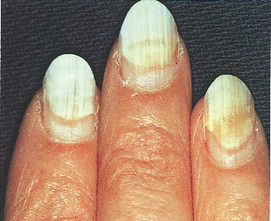
Гриби – паразити
Трутовик Сажковий гриб Грибок у людини

Slide 9
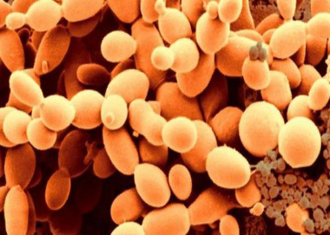
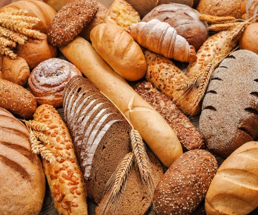
Дріжджі — це мікроскопічні гриби, які спричиняють бродіння

Slide 10
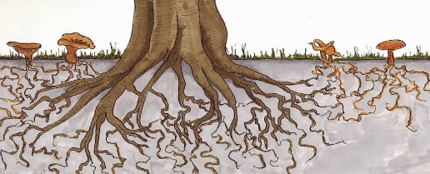
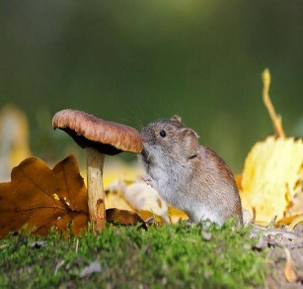
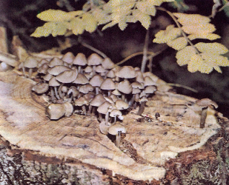
ЗНАЧЕННЯ ГРИБІВ У ПРИРОДІ
Допомагають рослинам поглинати воду з мінеральними речовинами
Грибами живляться та лікуються тварини
Гриби руйнують мертву органіку

Slide 11
ЗНАЧЕННЯ ГРИБІВ У ЖИТТІ ЛЮДИНИ

Slide 12
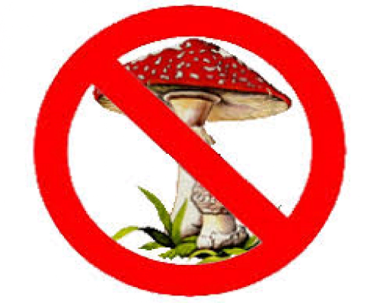
ЗОЛОТЕ ПРАВИЛО!!!
Не збирай грибів, яких не знаєш, і тих, що ростуть обабіч доріг і поблизу великих промислових міст.

